Slide 1
Ven,
sígueme
con Jesús hacia las fronteras del mundo

Slide 2
¿Una invitación para mí?

Slide 3
Todos recibimos invitaciones
a lo largo nuestra vida...
¿Qué es lo primero en lo que se piensa cuando se trata de invitaciones?

Slide 4
INVITACIONES
FESTIVAL

Slide 5
INVITACIONES
FESTIVAL
TARDE CON LOS
MEJORES AMIGOS

Slide 6
INVITACIONES
FIN DE SEMANA
FAMILIA
FESTIVAL
TARDE CON LOS
MEJORES AMIGOS

Slide 7
INVITACIONES
EVENTO
EN LA CIUDAD

Slide 8
INVITACIONES
EVENTO
EN LA CIUDAD
FIESTA DE CUMPLEAÑOS

Slide 9
INVITACIONES
EVENTO
EN LA CIUDAD
ACTIVIDAD DE
ASOCIACIÓN ESCOLAR DE ESTUDIANTES
FIESTA DE CUMPLEAÑOS

Slide 10
¿Qué me hace decir "SÍ" a una invitación?

Slide 11
Son muchos los criterios que nos hacen decidirnos si aceptanos o no una invitación. El más importante y fundamental de todos es…
INVITACIÓN

Slide 12
Confiar

Slide 13
Actividad
(para desarrollar en parejas]
¿Qué características debe tener otra persona para que puedas confiar en ella?
Escribe una lista.

Slide 14
Compartir
(parte I]
Se escriben en la pizarra todas las características que hayan definido los grupos.

Slide 15
Compartir
(parte II]
Ordenarlas las características, empezando por la que consideres más importante.
(explicar el porqué cuando lo expongan al resto de la clase]

Slide 16
Escriba las 7 primeras
características que has definido
dentro de la silueta
[el tutor tiene la silueta de la clase]

Slide 17
¿Y si...

Slide 18
...es Jesús quien
te invita?!

Slide 19
Actividad
(para desenvolver a pares]
¿Qué características tiene Jesús que podrían llevarme a confiar en él?
Escribe una lista.

Slide 20
Compartir
(parte I]
Comparte con la clase las características que ha definido tu grupo.

Slide 21
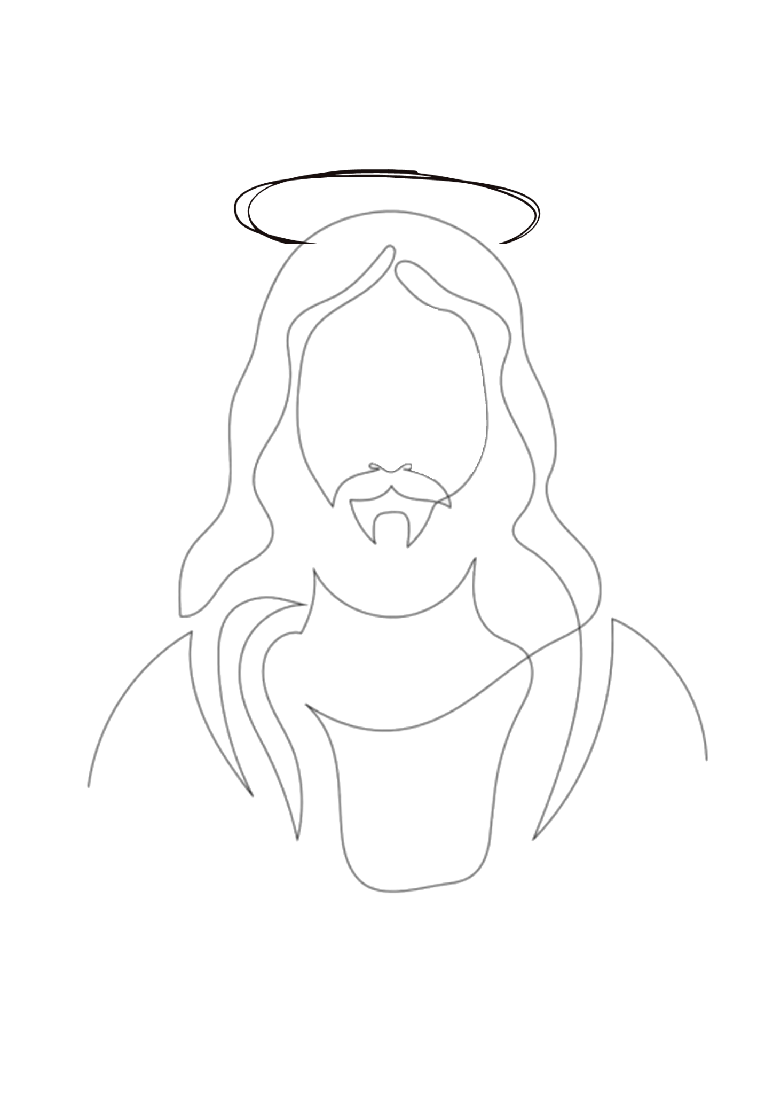
Escribe las
características de jesús en la segunda silueta
[el tutor tiene la silueta de Jesús]

Slide 22
ACOGEDOR

Slide 23
ATENTO

Slide 24
AMIGO

Slide 25
No hace distinción entre las personas

Slide 26
Agradecido

Slide 27
JESÚS NOS INVITA DISCRETAMENTE A HACER NUESTRO CAMINO Y SEGUIRLE...

Slide 28
¿Qué te apetece responder?

Slide 29
Ven,
sígueme
con Jesús hacia las fronteras del mundo

